Slide 1
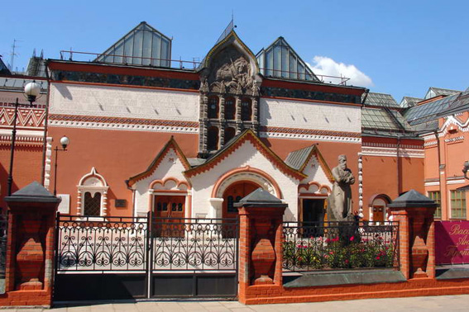

Музей искусств
Изобразительное искусство, 2 класс.
Урок 5
© ООО «Баласс», 2012

Slide 2
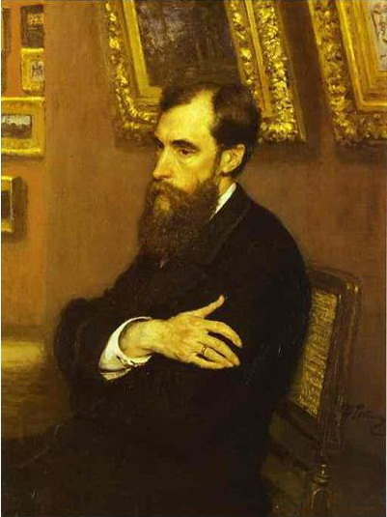
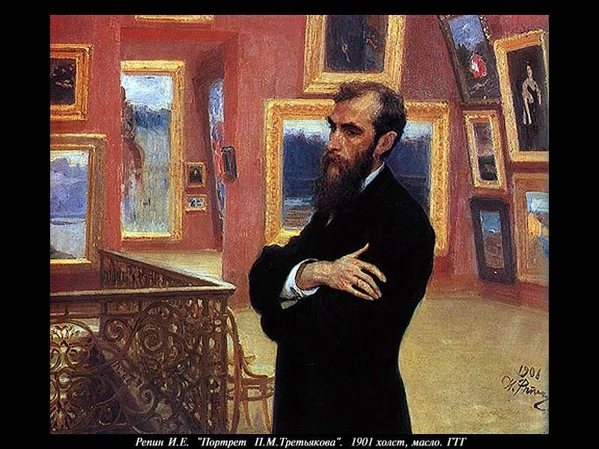
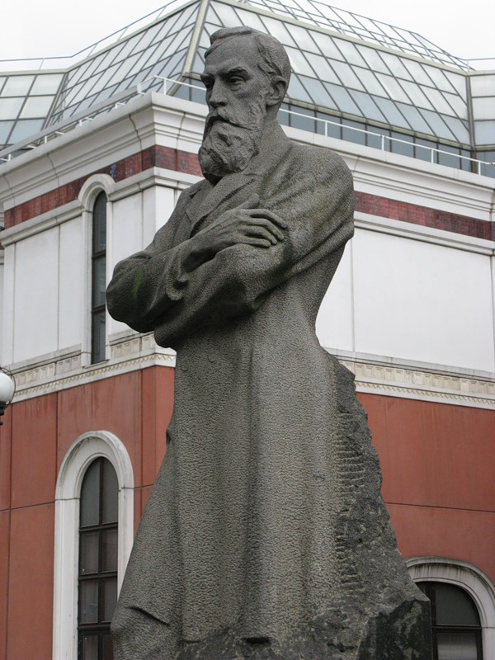
Перед вами портреты Павла Михайловича Третьякова. Попробуйте определить род занятий этого человека. Свой ответ поясните.
И. Репин. Портрет
П.М. Третьякова
И. Репин. Портрет
П.М. Третьякова
Памятник П.М. Третьякову у галереи

Slide 3
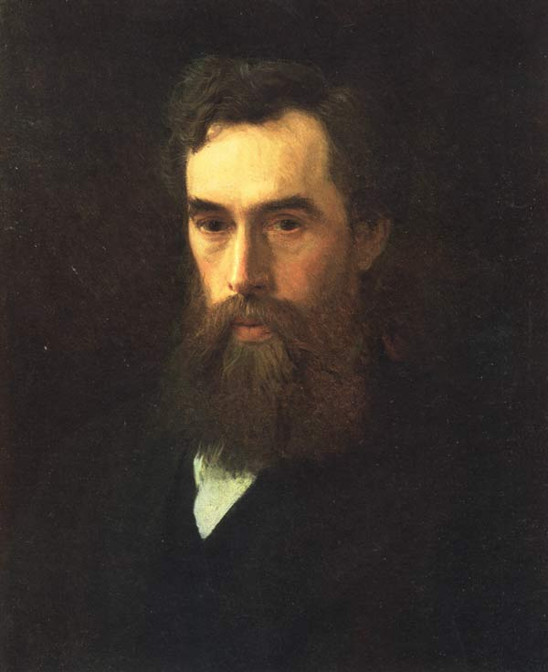
«Московский купец Павел Михайлович Третьяков…»
И. Крамской. Портрет Третьякова

Slide 4

Формулирование проблемы
Чем прославился Павел Михайлович Третьяков?
Возможны и другие варианты проблемного вопроса

Slide 5
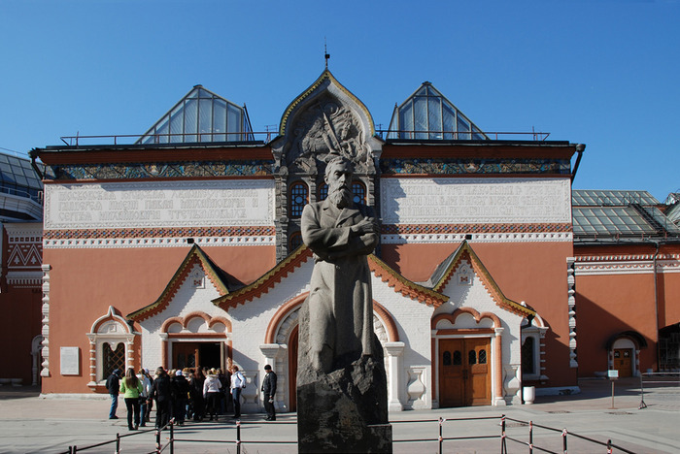
Поиск решения проблемы
1. Просмотровое чтение.
– На основе заглавия, иллюстраций, ключевых слов выскажите предположение, о чём будет этот текст?

Slide 6
Поиск решения проблемы
2. Ознакомительное чтение.
– Выделите в тексте места остановок буквами: В – вопрос автору, О – прогнозирование ответа на возникший вопрос к автору, П – проверка своего прогноза по тексту.

Slide 7
Поиск решения проблемы
3. Изучающее чтение.
– Ответьте на вопросы по тексту: чем прославился Третьяков? Как вы догадались?

Slide 8
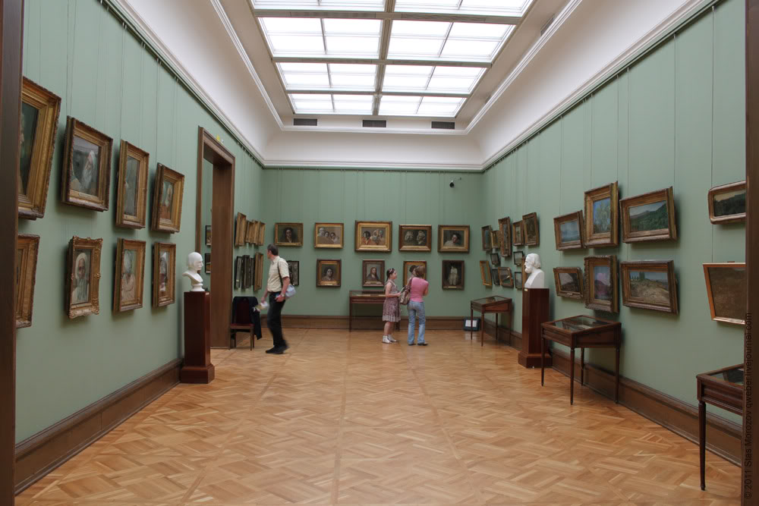
Рассмотри фото одного из залов Третьяковской галереи. Все картины разные, но есть у них одна общая черта. Какая?

Slide 9
Выражение решения проблемы
Чем прославился Павел Михайлович Третьяков?

Slide 10
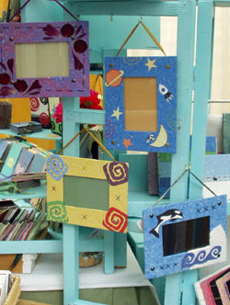

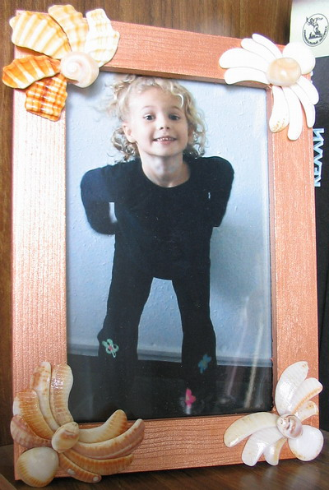
Продуктивное задание
1. Рассмотри, как оформлены фотографии. Подбери фотографию, которую тебе хотелось бы оформить, и продумай, как ты можешь это сделать.
Notes:
Фотографии рамок взяты с сайта: http://images.yandex.ru

Slide 11
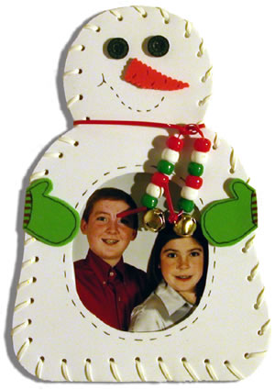

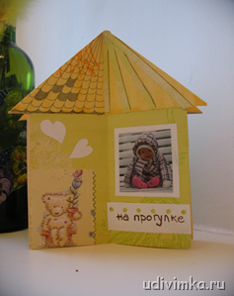
Продуктивное задание
1. Рассмотри, как оформлены фотографии . Подбери фотографию, которую тебе хотелось бы оформить, и продумай, как ты можешь это сделать.
Notes:
Фотографии рамок взяты с сайта: http://images.yandex.ru

Slide 12
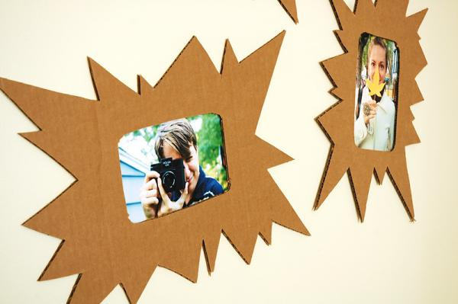
Продуктивное задание
1. Рассмотри, как оформлены фотографии . Подбери фотографию, которую тебе хотелось бы оформить, и продумай, как ты можешь это сделать.
Notes:
Фотографии рамок взяты с сайта: http://images.yandex.ru

Slide 13
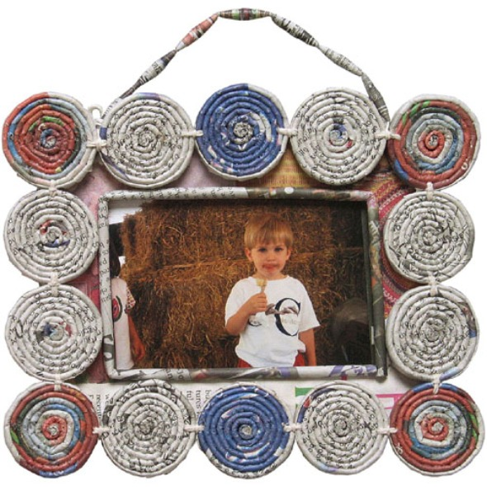
Продуктивное задание
2. Вспомни, что такое портрет.
3. Подбери материалы и инструменты для оформления своей фотографии. Постарайся, чтобы у тебя получился забавный и симпатичный подарок.

Slide 14
Оцени свою работу на уроке
– Что тебе нужно было сделать?
– Какие материалы ты использовал?
– Ты придумал оформление рамки самостоятельно или воспользовался образцом в тетради?
– Когда ты создавал свою раму, ты использовал сочетания тёплых и холодных цветов?
– Ты выполнил работу самостоятельно или с помощью? С чьей?
– Что бы ты хотел изменить в своей работе?
– Как бы ты оценил свою работу?

Slide 15
Домашнее задание
Подбери свою фотографию, в которой выражен твой характер, продумай, как её оформить, подготовь соответствующие материалы, заготовки и принеси их в класс.

